Slide 1
증강현실을 이용한 차량
마케팅 어플
Vehicle Marketing Application Using AR
2011151003 김동주 배유석 교수님
2011151014 박세준 배유석 교수님
2011151035 조원재 배유석 교수님

Slide 2
차례
종합 설계 개요 및 지적사항 답변
관련 연구 및 사례
시스템 수행 시나리오
시스템 구성도
시스템 모듈 상세 설계
개발 환경 및 개발 방법
데모 환경 설계
업무 분담
종합 설계 수행 일정
필요 기술 및 참고 문헌

Slide 3
1. 지적사항 답변
1. 설계 시 본인들이 직접 설계하고 구현하는 부분과
오픈소스 등 외부에서 가져오는 부분을 구분해 볼 것
: 모델링 된 차량, 지도, GPS을 제외한 모든 부분을
직접 설계
2. 차별성 있는 기능과 많은 코딩 필요하도록 고민해 볼 것
: 차별성 있는 기능과 많은 코딩은 다양한 콘텐츠를 더욱 추가하여
직접적으로 코딩해야 하는 부분을 늘릴 것입니다.
3. UI 디자인 후 기능 구체화 필요
: PPT 반영

Slide 4
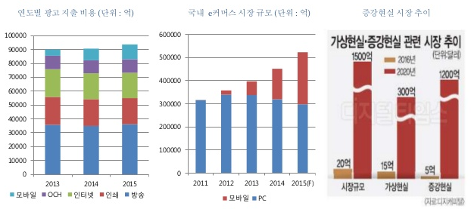
1. 종합 설계 개요
연구 개발 배경
증강현실을 이용한 마케팅은 사람들의 호기심을 유발하여 기존의
2차원적인 광고보다 더 효과적인 구매 촉진 효과를 얻을 수 있다.

Slide 5
1. 종합 설계 개요
연구 개발 목표 및 효과
다양한 차량 회사의 차량을 모델링한다.
차량의 색상을 변경하여 다양한 니즈를 제공한다.
차량의 다양한 각도에서의 뷰를 제공한다.
차량의 상세 제원 및 가격을 알려준다.
음성인식과 화면터치로 다양한 정보를 제공한다.

Slide 6
1. 종합 설계 개요
연구 개발 목표 및 효과
기존 마케팅 중 다수의 과정을 생략한 빠른 마케팅 시스템을 제공한다.
혁신성
신속성
3D모델링 이미지를 보여주어 사물에 대한 몰입감과 실제감을 준다.
경제성
편의성
직접 방문하는 것이 아니라 시간과 비용절약이 가능하다.
별다른 제약없이 언제 어디서나
시연 가능하다.

Slide 7
2. 관련 연구 및 사례
사례 | 컨버스
내용 | 유명 신발 회사인 컨버스는 자신에게 어울리는 신발을 미리 알아보고 구매할 수 있는 기발한 증강현실 마케팅을 선보였습니다. 어플리케이션을 통해 신발을 미리 시착해 볼 수 있도록 구현하고 이것이 구매로 이어지도록 체계적인 시스템을 구축하여, 스마트 폰을 이용한 이 마케팅은 2,3차 바이럴로 이어져 큰 성과를 얻었습니다. 이처럼 증강현실은 다양한 소비자들에게 현실성있고 신뢰감 높은 경험을 하게 함으로써 실질적인 구매력을 높이는 효과적인 마케팅 수단으로 작용되고 있습니다.
사례 | 이케아
내용 | 이케아는 아주 독특한 증강현실 마케팅을 실시해 소비자들의 구매력을 높였습니다. 3D 어플을 이용해 가상으로 원하는 가구를 집에 배치 해볼 수 있게 한 것입니다. 가구의 사이즈와 분위기가 집에 잘 맞는지 미리 알아볼 수 있는 이케아의 증강현실 활용방안은 소비자들의 니즈를 제대로 반영한 성공적인 마케팅으로 평가되었습니다.

Slide 8

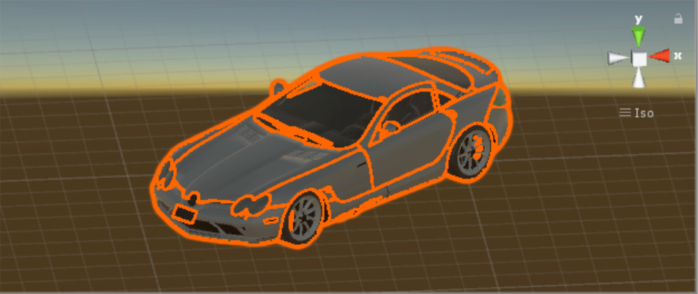
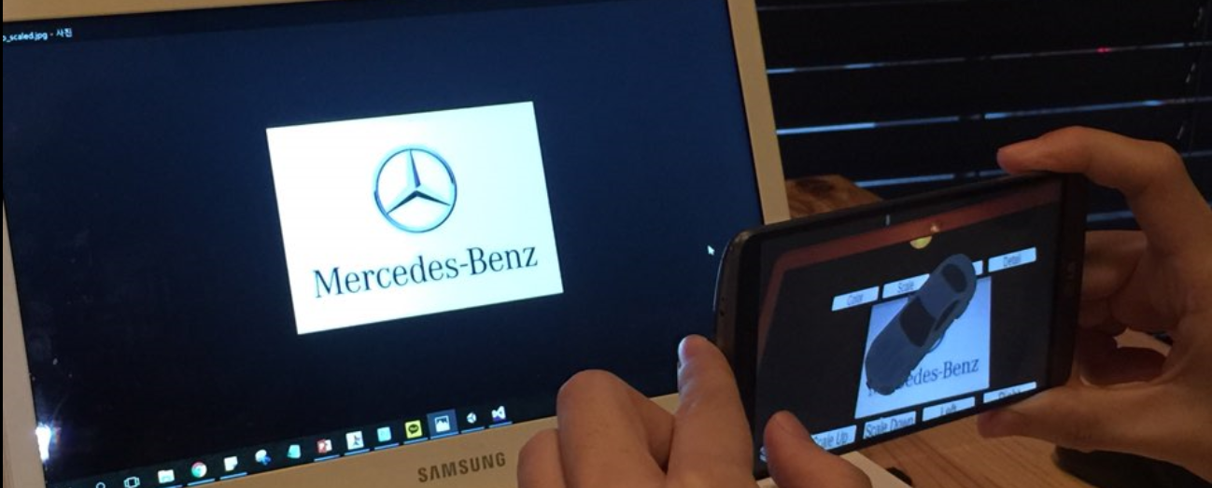
3. 시스템 수행 시나리오
Tracking
마커의 인식 및 추적 가상물체 생성 기준정보를 제공한다.
Rendering
가상물체의 생성/제거/이동한다.
Measurement
가상물체와 현실세계를 정합한다.

Slide 9
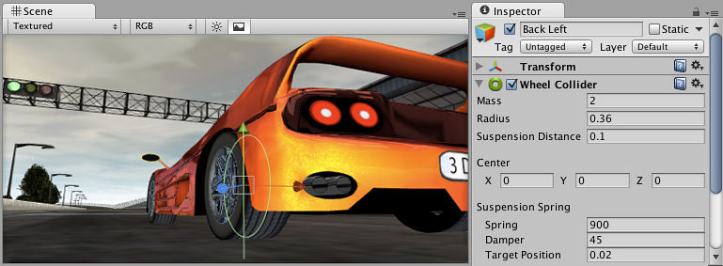

3. 시스템 수행 시나리오
Contents
어플이 실행되면서 카메라 화면이 켜지고 마커가 인식되면 3D모델링된 차량의 모습이 보이고, 차량을 좌우로 움직이며 차량의 전체적인 모습을 볼 수 있다. 음성인식과 터치로 카테고리 변경이 가능하다.
Home
Color
Inside
Detail
디테일 보여줘

Slide 10
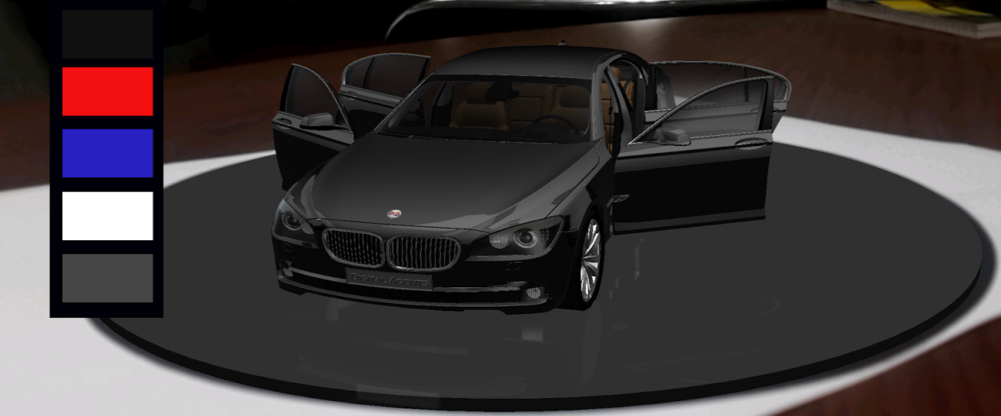
3. 시스템 수행 시나리오
Contents
나타난 차량에서 좌측에 색상을 터치 버튼을 통하여 변경하면서 다양한 톤의 색으로 변경이 가능하다. 음성인식으로도 차량 색을 변경할 수 있다.
Home
Color
Inside
Detail
빨간색 보여줘

Slide 11
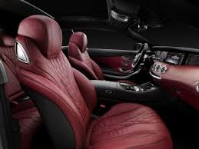
3. 시스템 수행 시나리오
Contents
마커에 다가가면 실내를 디자인한 화면이 보이며, 차량의 인테리어를 확인할 수 있다.
Home
Color
Inside
Detail

Slide 12
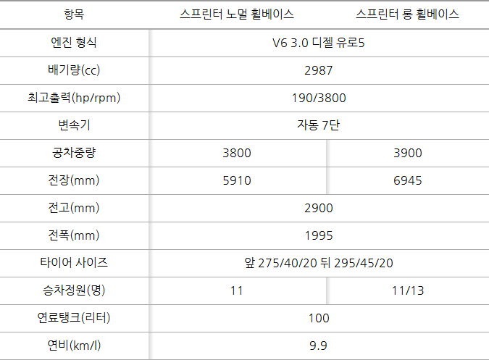
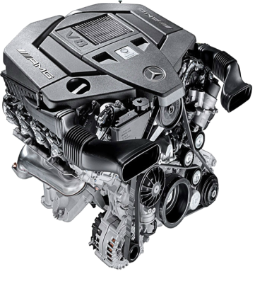
3. 시스템 수행 시나리오
Contents
차량의 제원 연비 등 다양한 상세 정보를 나타낸다. 음성인식으로도 제원을 확인할 수 있다
Home
Color
Inside
Detail
엔진 정보 보여줘

Slide 13

4. 시스템 구성도
AR System
User
Detection
Tracking
Rendering
Visual Feedback
Contents
Interaction
Input

Slide 14
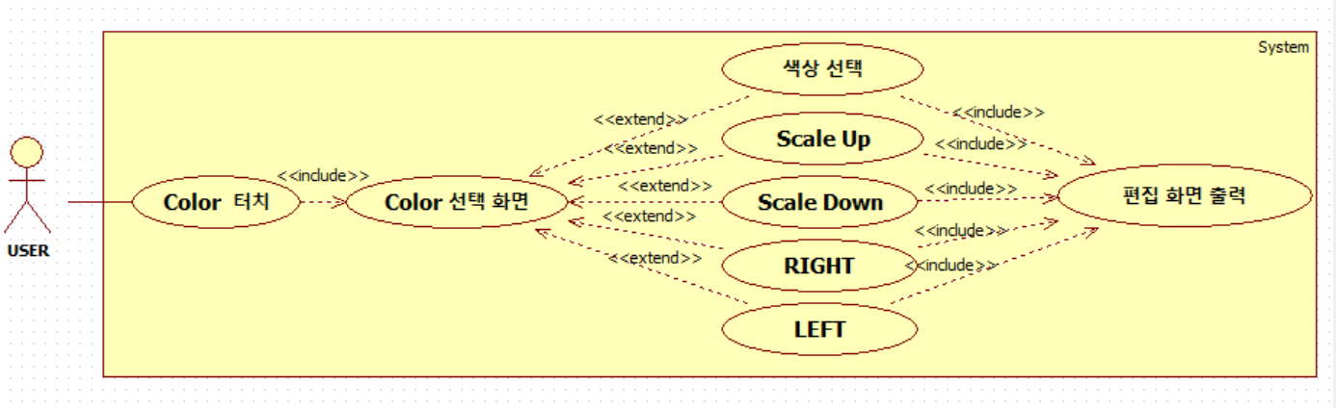
5. 시스템 모듈 상세 설계
2. 색상편집[유스케이스 다이어그램]

Slide 15
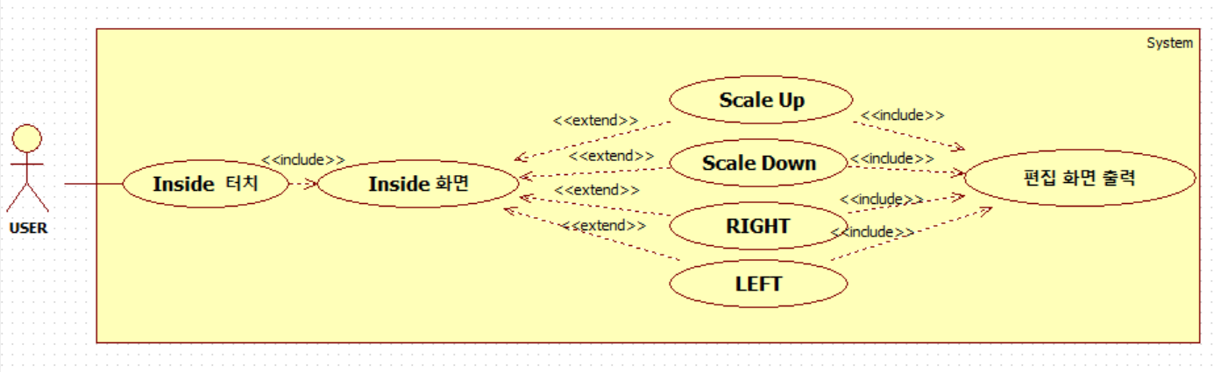
5. 시스템 모듈 상세 설계
3. Inside [유스케이스 다이어그램]

Slide 16
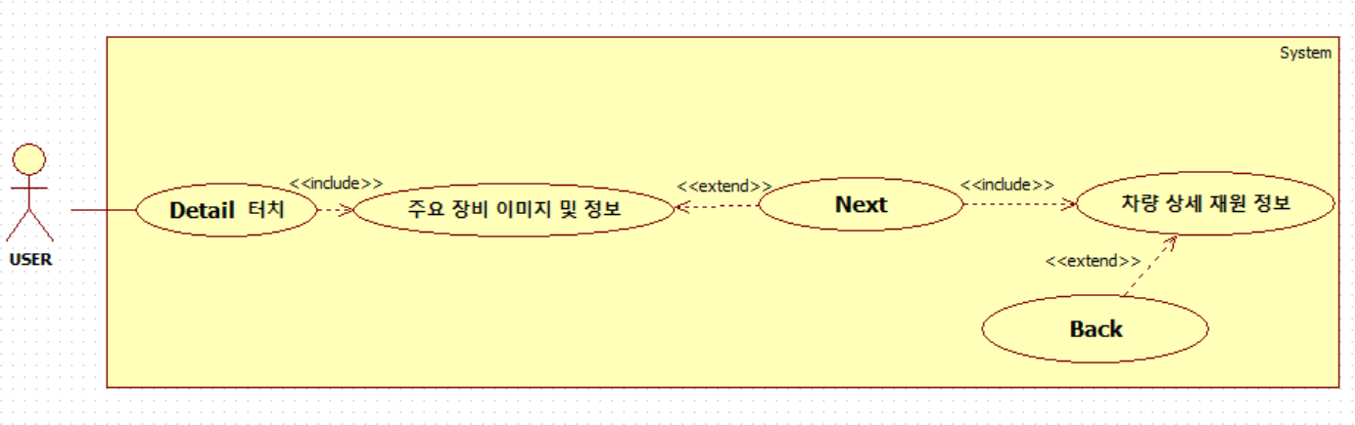
5. 시스템 모듈 상세 설계
4. Detail [유스케이스 다이어그램]

Slide 17
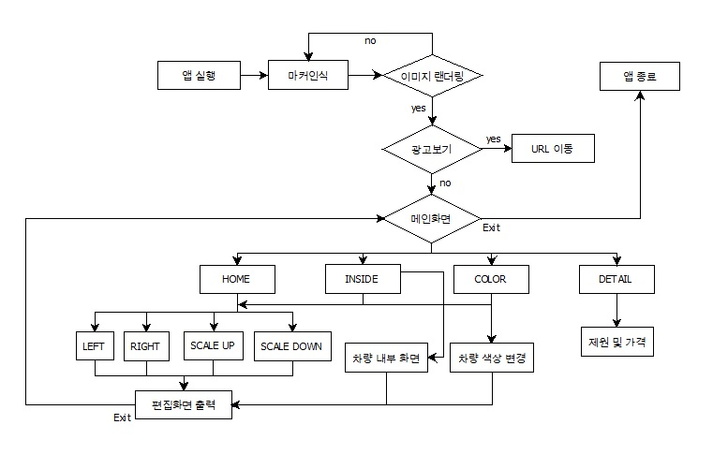
5. 시스템 모듈 상세 설계
5. [플로우 차트]

Slide 18
6. 개발 환경
개발 컴퓨터 환경
OS | Windows 7 Home Premium K – 64bit
CPU | Intel i5-5200U 2.20GHz
RAM | 4GB
VGA | GeForce 820M
개발 Tool | UNITY visual studio 2015 Qualcomm Vuforia Google STT

Slide 19
6. 개발 환경
졸업작품 GitHub 주소
https://github.com/juhy8311/ARAD.git
팀원별 GitHub ID
팀장: 조원재
ID: juhy8311
팀원: 김동주
ID: nevilish
팀원: 박세준
ID: kprc369

Slide 20



6. 개발 방법
Vuforia SDK
Google STT
Unity
Android Studio
Notes:
(1) 가상객체에 대한 3차원 좌표가 필요
(2) 마커를 이용하여 상대적 좌표 축출
(3) 정확한 위치에 가상영상 합성

Slide 21
6. 개발 방법
Application
Android Studio와 Unity를 이용한 Android app 구현한다.
안드로이드 4.4 이상의 버전을 구현한다.
음성인식은 구글 STT(Speech to Text)를 사용하여 구현한다.
Vuforia SDK
차량 로고를 마커로 지정하고 실시간으로 인식하고 추적한다.
Target Manager를 사용하여
DB에 대상 추가
마커 수정 및 제거
DB 관리
Device DB 다운로드
Notes:
(1) 가상객체에 대한 3차원 좌표가 필요
(2) 마커를 이용하여 상대적 좌표 축출
(3) 정확한 위치에 가상영상 합성

Slide 22




7. 데모 환경 설계
Home
Color
Inside
Detail
A4용지에 프린트 된 로고를 인식시킨다.
그 로고에 맞는 회사 차량의 모델이 나타난다.

Slide 23
8. 업무 분담
 | 김동주 | 박세준 | 조원재
자료수집 | 뷰포리아 및 유니티 관련자료 | 뷰포리아 및 유니티 관련자료 | 3D 모델링 관련 자료 수집
설계 및 구현 | UI Design 시스템 구성도 설계 | Client app 설계/구현 음성 인식 알고리즘 설계/구현 | DB 데이터 관리 3D 오브젝트 구현 및 출력
테스트 | 마커인식 정확도 테스트 음성인식 정확도 테스트 통합테스트, 유지보수

Slide 24
9. 종합 설계 수행 일정
항목 | 상세 개발 내용 | 12월 | 1월 | 2월 | 3월 | 4월 | 5월 | 6월 | 7월 | 8월 | 9월 | 10월
요구사항 정의 및 분석 | 요구사항 정의
 | 요구사항 분석
 | 요구사항 명세화
시스템 설계 | 영상처리 설계
 | DB 설계
 | 웹 프로그래밍
구현 | 영상처리 구현
 | DB 구현
 | 웹 프로그래밍
테스트 | 정확도 테스트
 | 통합 테스트
문서화 | 요구사항 문서화
 | 설계사항 문서화
산업기술대전 준비 및 전시 | 기술대전 준비
 | 기술대전 전시
최종 마무리 작업 및 논문 작성 | 논문 작성
 | 마무리 작업

Slide 25
10. 필요 기술 및 참고 문헌
필요기술
Unity
Vuforia
Google STT
참고서적
절대강좌! 유니티 3D (위키북스)
거침없이 배우는 unity 3D ( 지앤선)
그림으로 쉽게 설명하는 안드로이드 프로그래밍(생능출판)
참조사이트
https://www.udemy.com/lets_learn_and_create_vr_ar_mr_app_with_unity_3d
http://www.ibatstudio.com/unity5/
https://library.vuforia.com/

Slide 26
Q & A

